Slide 1

SW프로그램 경진대회
빅데이터 분석 부문
강성혁 오우준 최규성

Slide 2

목차 A table of contents
목표 Objective
데이터 수집 및 분석 Data
모델 선정 및 결과 Model
비교 분석 및 결론 Conclusion

Slide 3
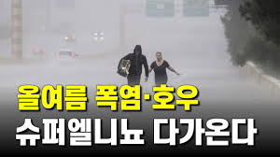
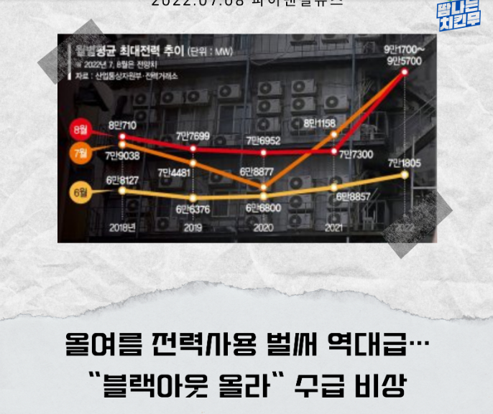
목표 Objective
기상정보를 활용한 가구 전력량 분석 및 예측
분석 목적
올해 슈퍼 엘니뇨 현상이 발생할 수 있다는 기사들과 기상이변에 대한 기사들을 최근 쉽게 접할 수 있었다.
이러한 기사들을 보면서 어떤 피해사례가 발생하는지에 대해 알아보게 되었다.
여름에 전력사용량이 급증해서 발생하는 전력 공급 부족 상태인 블랙아웃 현상이 발생하는 것을 알게 되었다.
전기가 실생활 많은 부분에 관여하고 있으므로 전기 공급 부족 시 큰 혼란을 야기할 수 있다.

Slide 4

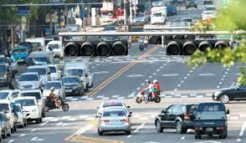
목표 Objective
피해사례
블랙아웃
전국에 예고없이 일어난 정전 사태인 ‘블랙아웃‘
우리나라에서는 2011 년 9 월 15 일 오후 3 시경부터 블랙아웃으로 약 753 만 가구가 정전을 겪었고, 재산피해도 약 620 억원 가량 발생
정전으로 인한 직접적인 피해는 작업 공간, 엘리베이터 등에 고립 사고, 의료시설 운영 중단, 교통/통신 마비, 산업 시설의 가동 중단 등 수많은 유형의 사례가 보고되고 있으며, 전력공급 중단에 의한 1 차 피해뿐만 아니라, 후속으로 발생하는 2 차 피해 역시 심각한 수준으로 발생하기도 한다.

Slide 5
Data
Data Collecting
Data Analyze

Slide 6
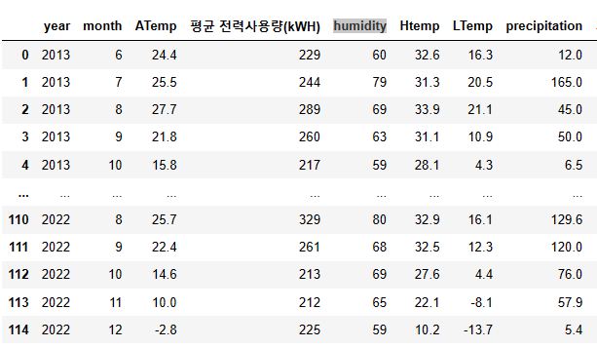
Data Collecting
인구밀집도가 가장 높고 정전 시 타격이 가장 클 것으로 예상되는 서울시의 데이터를 수집
2013년 6월 ~ 2022년 12월 + 2023년 1~5월
출처: AsosDalyInfoService, 한국전력공사 전력데이터 개방 포털시스템
https://bigdata.kepco.co.kr/cmsmain.do?scode=S01&pcode=000171&redirect=Y

Slide 7
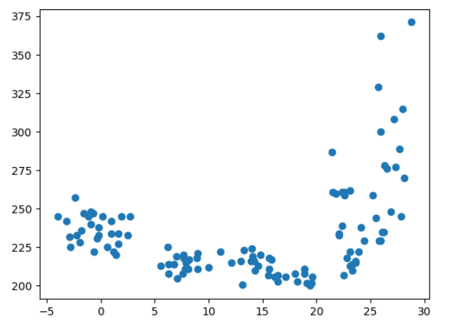
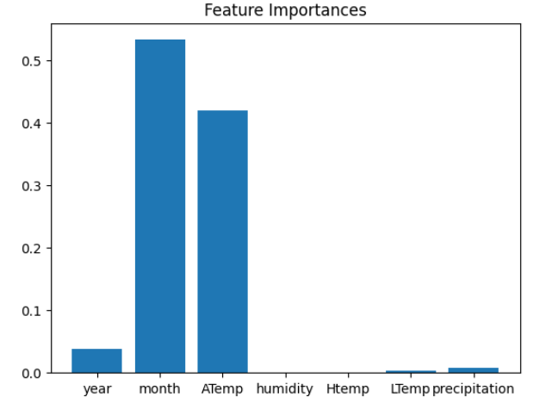
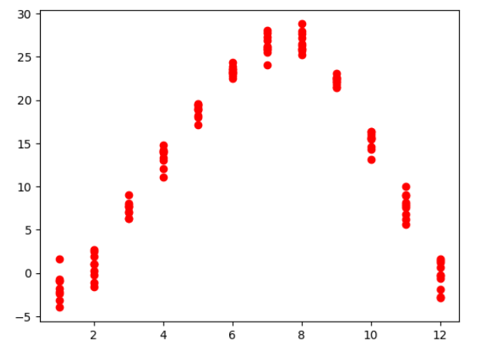
Data Analyze

Slide 8
Model Introduction
LSTM model
ARIMA model
MLP model

Slide 9
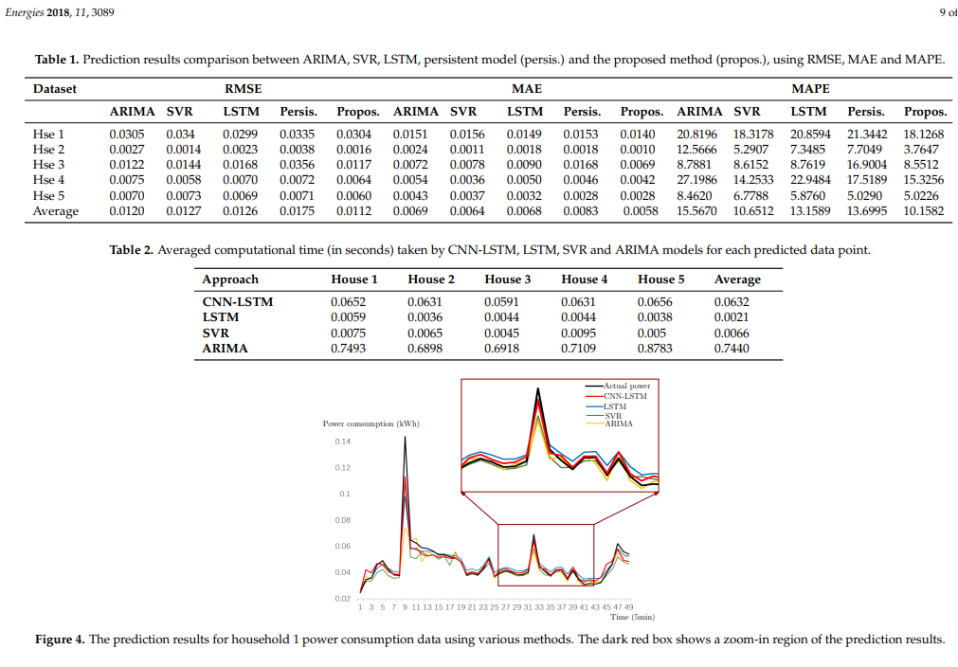
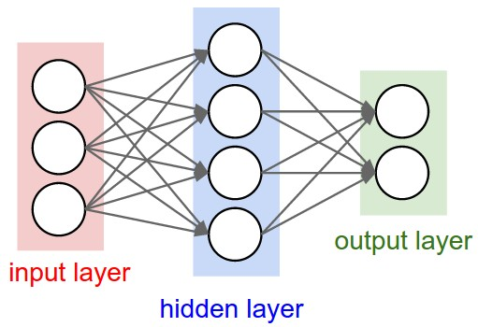
선정 기준
MLP
LSTM, ARIMA 모델

Slide 10
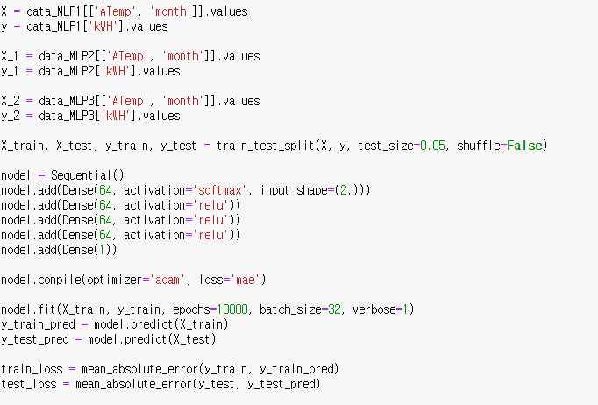
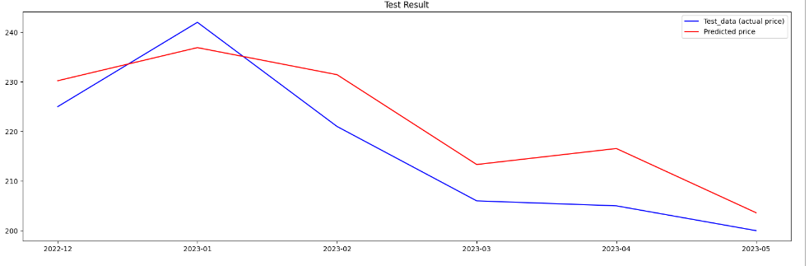
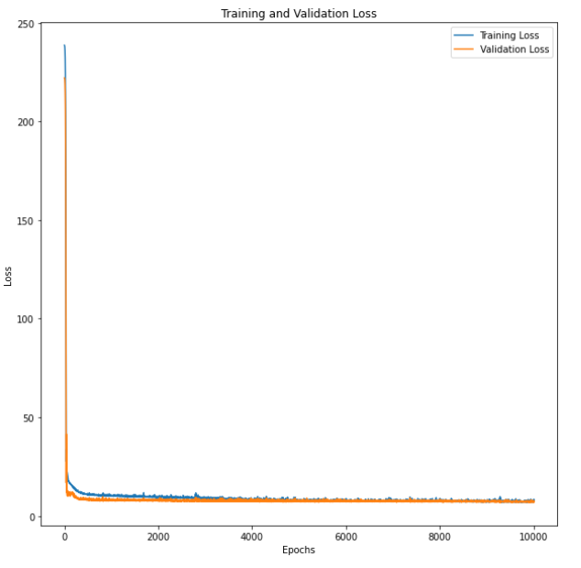

MLP Multi-layer Layer Perceptron

Slide 11
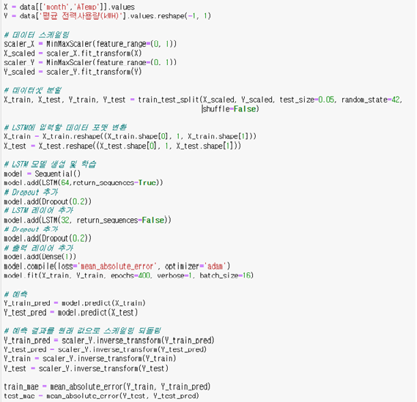
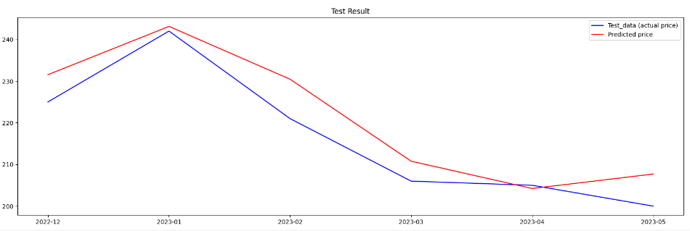

LSTM Long Short-Term Memory

Slide 12
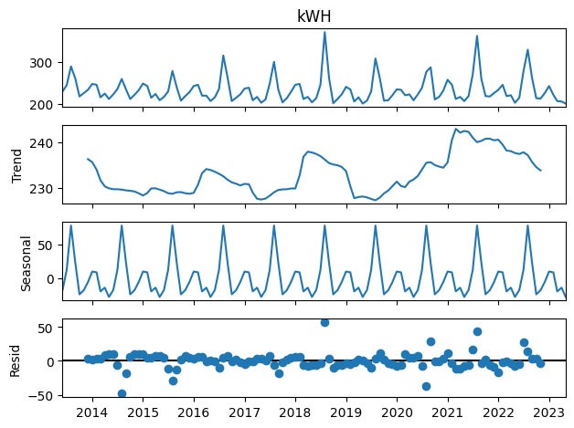
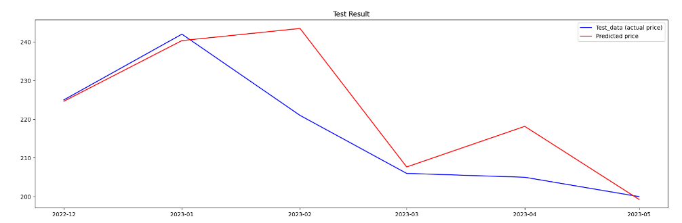
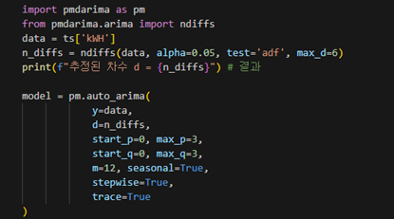
ARIMA Auto Regressive Integrated Moving Average Model

Slide 13
Conclusion
Result Comparison
Expectation
Inhencement

Slide 14
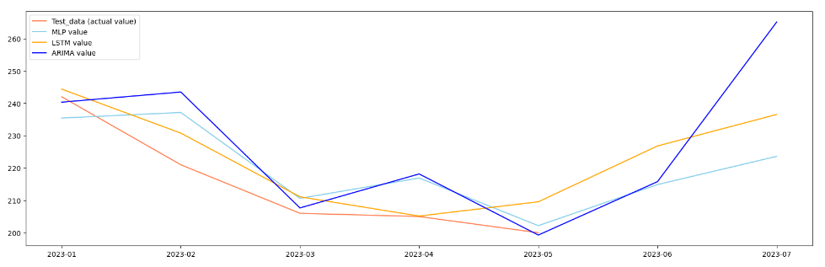
Result Comparison
 | Epochs | Train : test | feature | Mae
LSTM | 400 | 0.95 : 0.05 | month, Atemp | 5
ARIMA |  | 0.95 : 0.05 | month | 6.6
MLP | 10000 | 0.95: 0.05 | month, Atemp | 7.2

Slide 15
Expectation
여름철 전력량 부족으로 인한 피해사례를 예방
전력 발전의 효율성 증대
원활한 전력 공급에 기여
‘블랙아웃’에 대비하여 적절한 예비 전력 확보 가능

Slide 16
Inhencement
에너지 효율적인 가전제품 선택
스탠바이 모드 대신 완전 종료
LED 전등 사용
열에 대한 대처
다른 방식으로 사용하기

Slide 17
Q&A

